Slide 1
Projet 4 – Anticipez les besoins en consommation électrique de bâtiments
Openclassrooms – Parcours data scientist
Étudiant : M. Guessoum Adnène
Mentor : M. Silbermann Thierry

Slide 2
Structure - Présentation
I. Introduction: projet, données, problématique
II. nettoyage des données : valeurs manquantes, aberrantes, exploration et « feature engineering »
III. Les modèles considérées pour nos prédictions
IV. Résultats et modèle retenu
V. Conclusion : energystar score et pistes d’améliorations

Slide 3
I. Introduction: projet, données, problématique
Objectif ville neutre en 2050 pour Seattle : émissions totales carbone et usage énergétique des bâtiments non destinées à l’habitation.
Données disponibles sur Kaggle et mise à disposition par la ville de Seattle sur leur plateforme OpenData : datasets pour les années 2015 et 2016 et métadonnées sur les variables collectées.
Problématique de la ville : Prédire émissions de CO2 et consommation d’énergie totale pour minimiser les relevés coûteux des données pour chaque bâtiment de la ville.

Slide 4
I. Introduction: projet, données, problématique
Mission pour ce projet :
  Évaluer intérêt de l’ « Energy star score ».
  Réaliser un traitement des données pour modélisation et courte exploration préliminaire.
  Tester différents modèles de prédictions pour la problématique.

Slide 5
I. Introduction: projet, données, problématique
Cahier des charges :
  Se passer des relevés de consommation annuels
  Attention à fuite des données et traitement des variables (« feature engineering »)
  Utiliser des validations croisées pour les hyper-paramètres des modèles
  Utiliser les métriques pertinentes pour comparer les modèles et retenir le meilleur.

Slide 6
I. Introduction: projet, données, problématique
On procède ainsi :
  Nettoyage des données pour l’usage par nos modèles (cleaning et feature engineering)
  « Train-test split »
  Sur les données d’entraînement : Une régression linéaire simple qui sert de « baseline » (modèle 0), une regression plus proches voisins (knn, m1), random forest (m2), méthode ensembliste xgboost (m3) et enfin une régression ElasticNet (m4),
  Sur les données tests : comparaison MSE, RMSE, R2 et MAE avec les temps de fit des différents modèles. Sélection du meilleur modèle.
  Comparaison avec et sans « Energy star score ». Conclusion et pistes d’améliorations du modèle possible.

Slide 7
II. nettoyage des données : « cleaning » et « feature engineering »
Observation des deux dataset 2015, 2016: plus de 6600 lignes en tout. 47 et 46 colonnes respectivement.
Différences entre les variables : toutes n’apparaissent pas dans les deux df, ‘Location’ : dictionnaire avec plusieurs variables intéressantes en 2015. On les sépare en variables distinctes.
Vérification que chaque variable ont des noms similaires dans les deux df ou qu’ils correspondent aux mêmes informations.
Passage à un seul df : changement des noms, drop colonnes différentes, vérification des dtypes

Slide 8
II. nettoyage des données : « cleaning » et « feature engineering »
Le projet concerne les bâtiments non-résidentiels : on supprime les logements pour familles (‘Multifamily’) : shape = (3318, 46)
On supprime les bâtiments en doubles dans le df (observés en 2015 et 2016) : reste 1698 lignes.
Valeurs manquantes : suppression des colonnes avec un taux de remplissage trop faible (plus de 20 % de données manquantes). On conserve ‘EnergystarScore’ pour la dernière étape du projet.
Suppression des variables explicatives trop corrélées entre elles et des variables peu intéressantes dans ce projet.

Slide 9
II. nettoyage des données : « cleaning » et « feature engineering »
Suppressions des individus avec valeurs manquantes pour nos variables à prédire : SiteEnergyUse(kBtu) et TotalGHGEmissions.
On construit la variable « Age du batiment » à partir de l’année de construction et l’année de l’observation. (reste 1680 lignes, 30 colonnes).
Passage au log pour les deux variables à prédire : distribution normalisé.
On met de côté les relevés annuels et les données d’identification des bâtiments. Vérification des corrélations et des données : (1662, 18). On exporte vers les modèles.

Slide 10
III. Les modèles considérées pour nos prédictions
On laisse « energy star score » pour le modèle le plus performant.
On considère 5 modèles (M0-M4) :
  M0 : Régression linéaire basique sur les données quantitatives continues pour un résultat « baseline » sans cross-validation.
  M1 : Une régression plus proches voisins (Knn regressor) avec cross-validation (GridSearchCV) sur le nombre de voisins.
  M2 : Régression Randomforest avec GridsearchCV sur nombre d’arbres de décisions, profondeur max des arbres, nombre minimal d’individus pour séparer un « noeud », nombre minimal d’individus dans un « noeud », si on utilise un bootstrap ou l‘ensemble des données pour construire les arbres de décisions.

Slide 11
III. Les modèles considérées pour nos prédictions
  M3 : xgboost avec RandomizedSearchCV pour les hyperparamètres : nombre d’arbres de décisions, learning_rate (éviter surapprentissage, trade-off n_estimators), perte minimale pour séparer un nœud, profondeur max des arbres de décisions.
  M4 : ElasticNet : régression qui impose un arbitrage entre pénalité l1 (lasso : l1_ratio = 1) et l2. (regression ridge et lasso). Hyperpara. : alpha, l1_ratio et nombre max d’itérations.

Slide 12
III. Les modèles considérées pour nos prédictions
Explications des choix de modélisation opérer :
  Train-test split
  StandardScaler vs RobustScaler
  TargetEncoder vs LabelEncoder
  GridSearchCV vs RandomizedSearchCV
  Métrique comparaison des modèles : MSE, RMSE, R2, MAE.

Slide 13
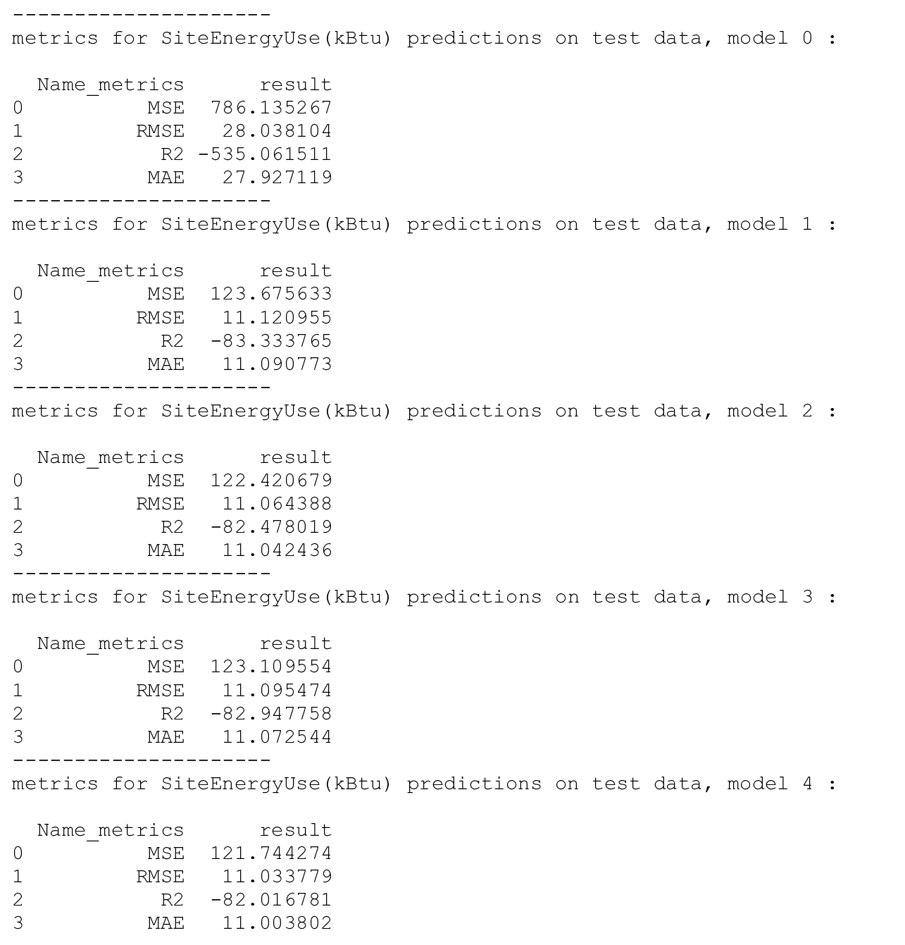
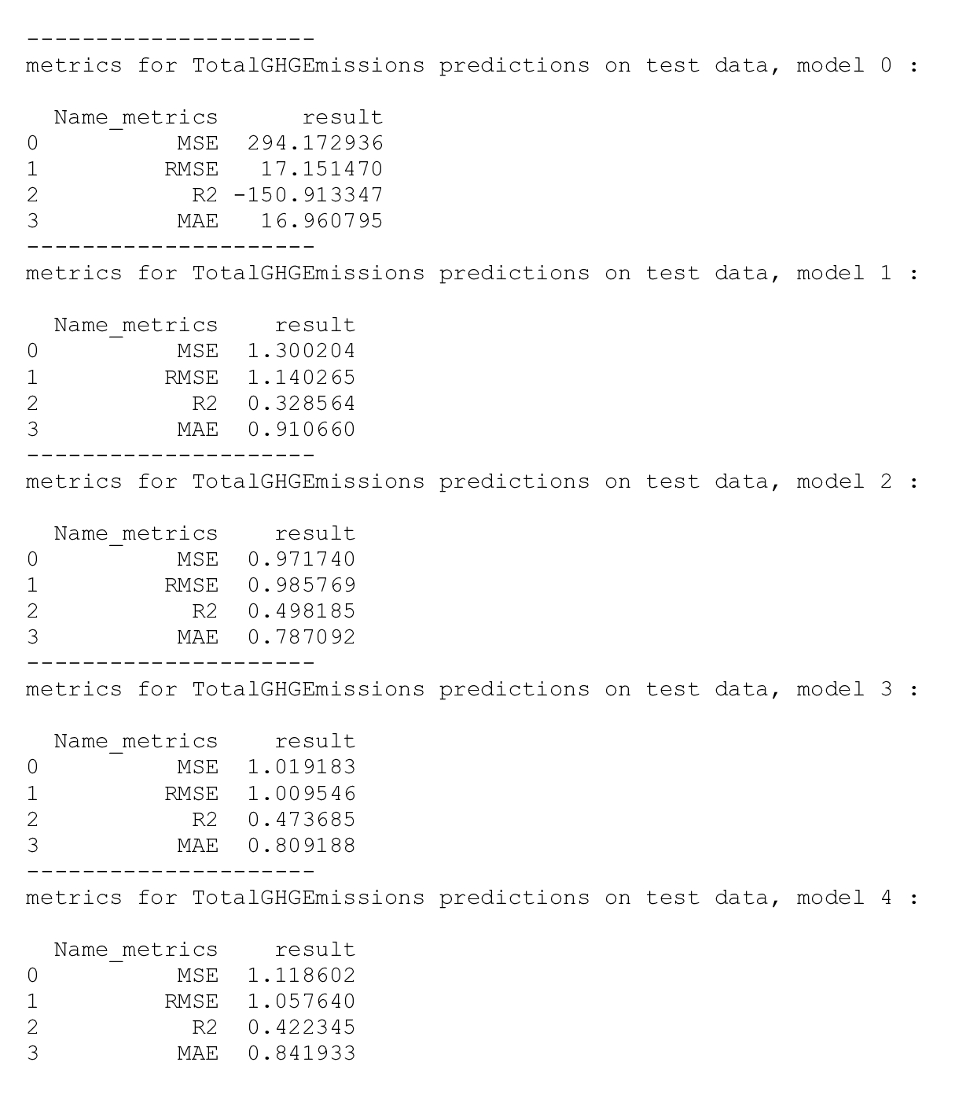
IV. Résultats et modèle retenu
Résultats SiteEnergyUse :
Résultats SiteEnergyUse :
Résultats TotalGHGEmissions :

Slide 14
IV. Résultats et modèle retenu
Pourquoi obtient-on des R2 négatifs ?
  1 – SSR/SST < 0 => SST<SSR
  Le modèle linéaire est donc extrêmement mauvais, moins bon que si on avait prédit la moyenne de la variable pour chaque individu.
  Le R2 peut également être négatif si on omet l’intercept (pas notre cas). Le R2 ne permet pas de conclure quant à l’efficacité relative des modèles non-linéaires ( Spiess, Neumeyer, 2010).

Slide 15
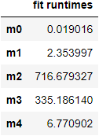
IV. Résultats et modèle retenu
On choisit de garder le RandomforestRegressor (modèle 2) qui est un peu meilleur que le XGboost (modèle 3), d’aprés toutes les métriques considérées, malgré son temps d’entraînement plus important:
  M2: 717 secondes, ~11.9 minutes
  M3 : 335 secondes, ~5.6 minutes

Slide 16
IV. Résultats et modèle retenu
Le modèle 2 est le plus performant sur la prédiction de « TotalGHGemissions » et équivalent aux autres pour « SiteEnergyUse ».
On cherche à voir si « energystarscore » permet d’améliorer la prédiction déjà assez performante sur les émissions de gaz à effet de serres d’après le MAE.

Slide 17
V. Conclusion : energystar score et pistes d’améliorations
On reprend la cross-validation pour le randomforest sur les données disposant d’un energy star score (nouveau train-test split). Shape = (1135, 16)
On reprend la Pipeline : preprocessor incluant et excluant l’energystar score dans le ColumnTransformer .
On compare les résultats :

Slide 18
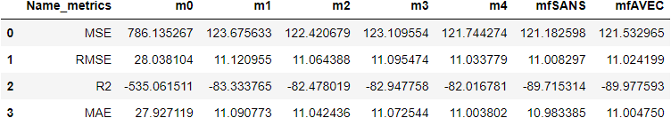
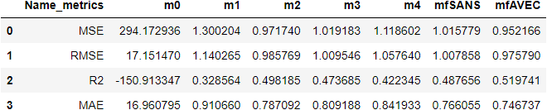
V. Conclusion : energystar score et pistes d’améliorations
Tableaux récapitulatifs des résultats :
SEU :
TGE :

Slide 19
V. Conclusion : energystar score et pistes d’améliorations
Aucun modèle ne permet d’obtenir une bonne prédiction pour « SiteEnergyUse » d’après les scores R2. Le modèle 2 obtient de meilleurs résultats que les autres pour les émissions totales de GHG au prix d’un temps d’entraînement plus long. « l’energy star score » permet en effet d’améliorer un peu la prédiction.
On peut chercher à s’intéresser plus particulièrement au SiteEnergyUse pour comprendre la limite de nos modèles et de nos « features » pour tenter de mieux le prédire. Chercher et collecter de nouvelles données.
Les pistes d’améliorations possibles consistent également à réduire le nombre de variables utilisées soit en testant leur significativité sur le résultat final, soit par du « feature engineering » plus fin à partir des variables à disposition ou encore par des méthodes de réduction dimensionnelle.
On peut surtout chercher à réduire le temps de travail des modèles, en réduisant le nombre d’hyperparamêtres à vérifier, en calibrant mieux le modèle final choisi ou en appliquant une RandomizedSearchCV au modèle 2 (RandomForest).

